Slide 1
بسم الله الرحمن الرحیم
تحقیقی درباره مزیت بافت ها

Slide 2
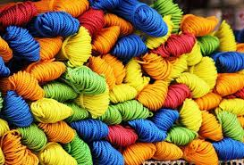
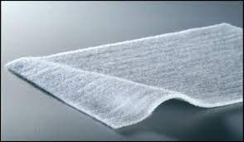
مقدمه
الیاف طبیعی : پشم ، پنبه ، ابریشم
الیاف مصنوعی : ریون ، نایلون و پلی استر

Slide 3
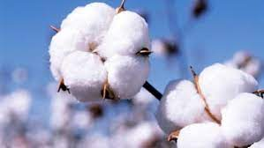
پنبه یا cOTton
نکات مفید:
1-الیاف پنبه ای ‌هادی حرارت هستند و حرارت بدن را به بیرون منتقل می‌کنند در نتیجه خنک هستند .
2- به راحتی لکه گیری و شسته می‌شوند .
3-در برابر ساییدگی مقاوم هستند .
4- پس از استفاده اگر خوب خشک نشود، بوی عرق بدن در آن باقی می‌ماند .
توجه ! در ایران به لباس های پنبه ای نخی می‌گویند .

Slide 4
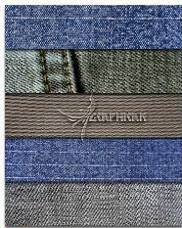
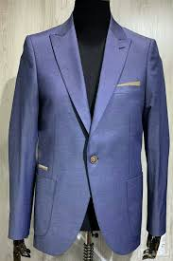
کتان یا Leinen
کتان از نظر خصوصیات مانند پنبه است و در ایران کشت نمی شود .
پارچه‌های کتانی دارای سطح صاف و درخشنده اند زودتر از پنبه تمیز میشوند .
به اندازه پارچه‌های پنبه ای آب را جذب می‌کنند اما زودتر خشک می‌شوند به همین دلیل حوله‌های کتانی بهتر از پنبه ای است.
نکته : نخ طبیعی کتان برای قلاب بافی مصرفی عمده دارد و از جنس های بسیار باکیفیت در این محصول، نوع ترک است که خرید آن با قیمت مناسب به صورت اینترنتی، مهیاست.

Slide 5
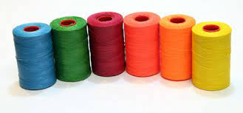
نایلون و پلی استر
نایلون جزء الیاف کاملاً مصنوعی است .
نایلون استحکام خوبی در برابر سایش و کشش دارد به همین دلیل موارد استعمال زیادی دارد از جمله جوراب های نایلونی به علت قابلیت الاستیکی زیاد در قسمت زانو و مفاصل کیسه ای نمی شود .
فورآ خشک می‌شوند ، زیرا رطوبت کمی به خود جذب می‌کنند .
از نخ نایلونی برای تهیه جوراب ساق بلند ، آستری ، مایوی شنا ، لباس ورزشی ، پارچه دانتل ، بارانی ، پوشاک پلیسه دار ، پارچه‌های کشباف استفاده می‌شود و همچنین در پزشکی به نخ جراحی نیز شناخته و استفاده می شود
پلی استر کاملاً مصنوعی است .
مقامت فوق العاده ای در برابر چروک شدن دارند حتی در زمانی که خیس می‌شوند .
اگر پلی استر با الیاف طبیعی مخلوط شود، در تهیه منسوجات سبک وزن مانند پارچه‌های پرده ای ، ساتن ، پیراهن و بلوز مورد استفاده قرار می‌گیرد .
به علت خاصیت اتوپذیری زیاد در تهیه پارچه‌های پلیسه زنانه و بشور بپوش مصرف می‌شود .

